Slide 1
27 de Octubre 2024
RESPONSABILIDAD FUNCIONAL DE LOS AUXILIARES JURISDICCONALES EN EL EXPEDIENTE JUDICIAL ELECTRONICO
Ponente
Lucas Olivera Coronado
Juez del Juzgado Civil de Motupe

Slide 2
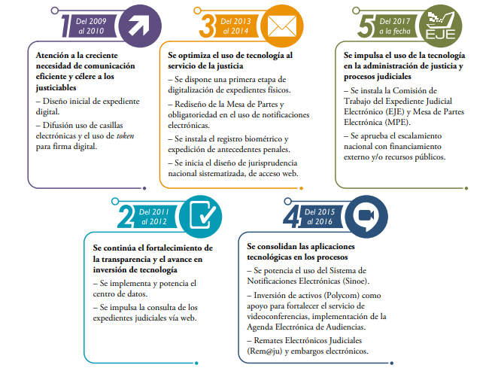
EXPEDIENTE JUDICIAL ELECTRÓNICO (EJE)
Antecedentes

Slide 3
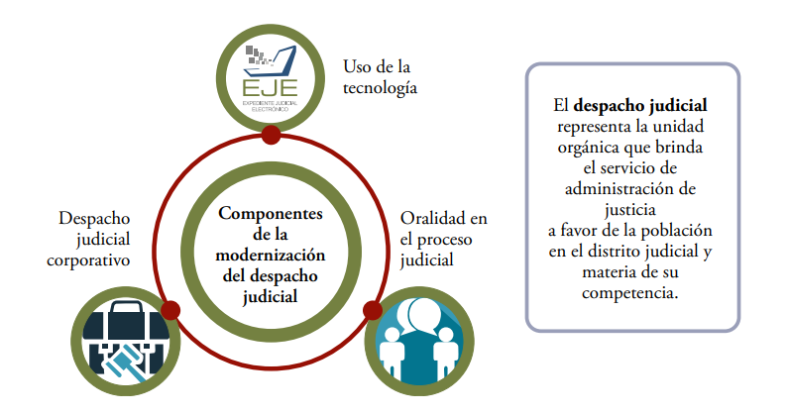
Componentes De La Modernización Del Despacho Judicial

Slide 4
Tecnología en los procesos judiciales

Slide 5
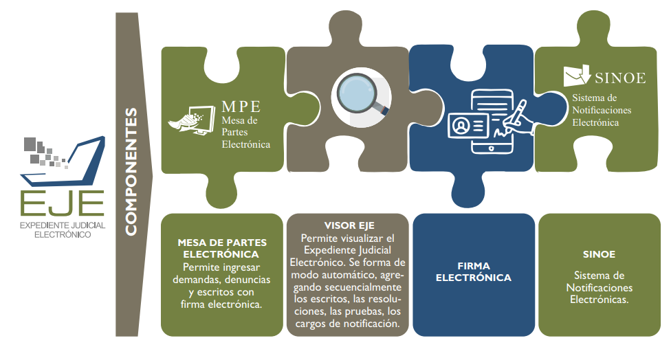
IMPLEMENTACIÓN DEL EXPEDIENTE JUDICIAL ELECTRÓNICO (EJE)
Componentes del Expediente Judicial Electrónico (EJE)

Slide 6
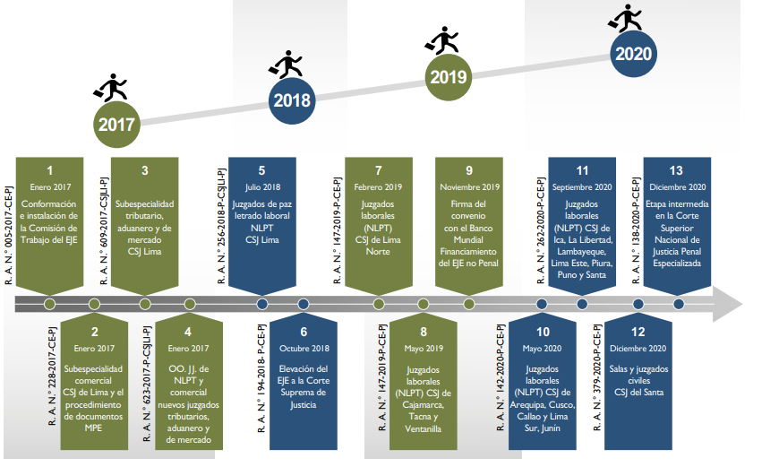
Evolución del proceso de implementación del EJE en las cortes superiores de justicia

Slide 7
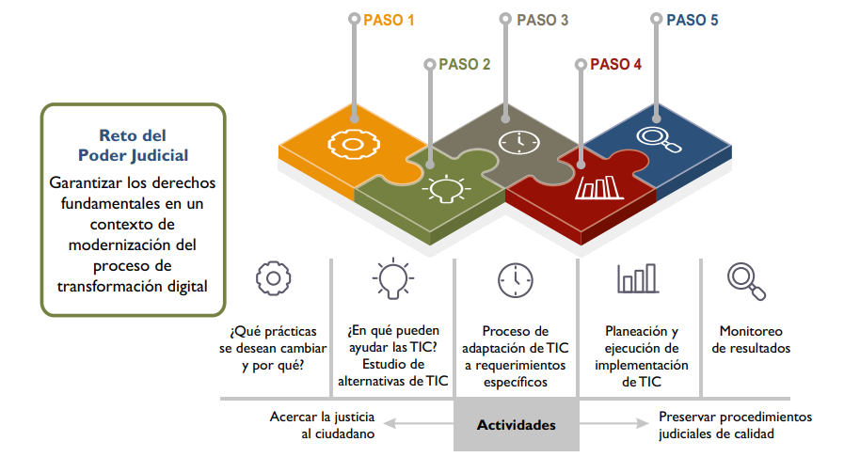
Proceso de modernización de los servicios de justicia

Slide 8
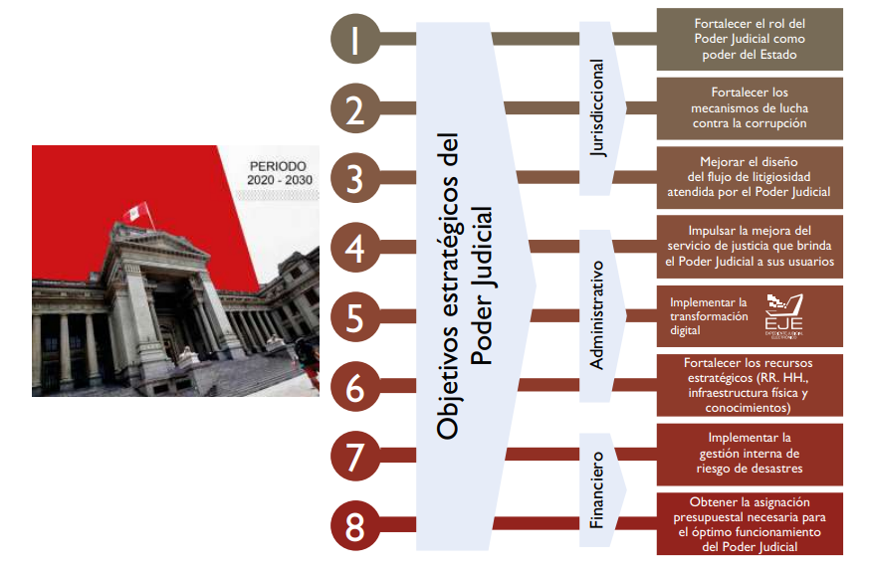
Plan Estratégico Institucional (PEI) del Poder Judicial para el periodo 2020-2030

Slide 9
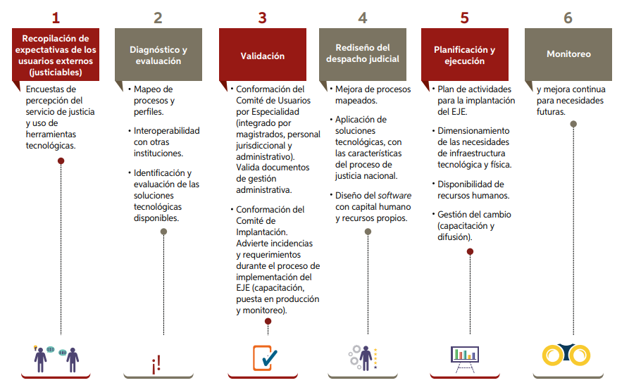
Metodología de las tareas de implementación del Expediente Judicial Electrónico en la justicia peruana

Slide 10
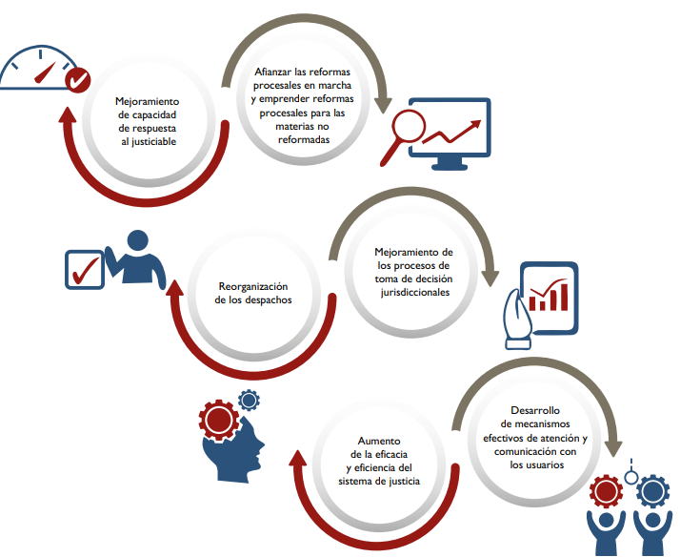
Elementos de motivación del uso del Expediente Judicial Electrónico como elemento de transformación digital en el Poder Judicial

Slide 11
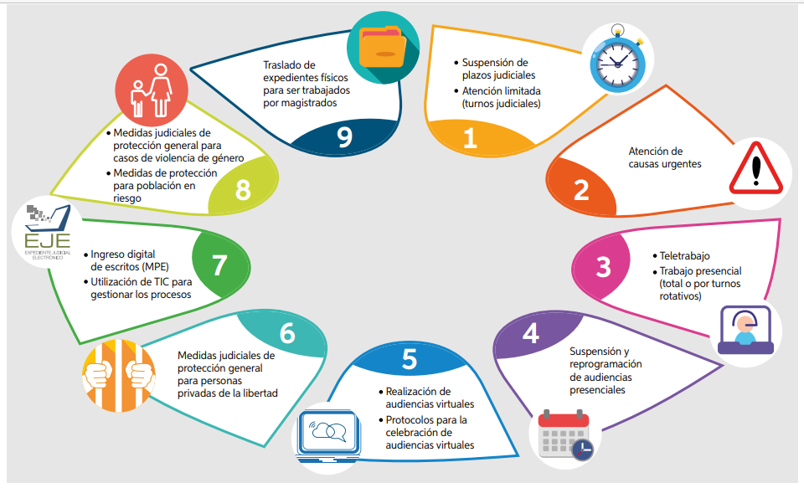
Medidas del Poder Judicial para enfrentar la pandemia y brindar acceso a la justicia

Slide 12
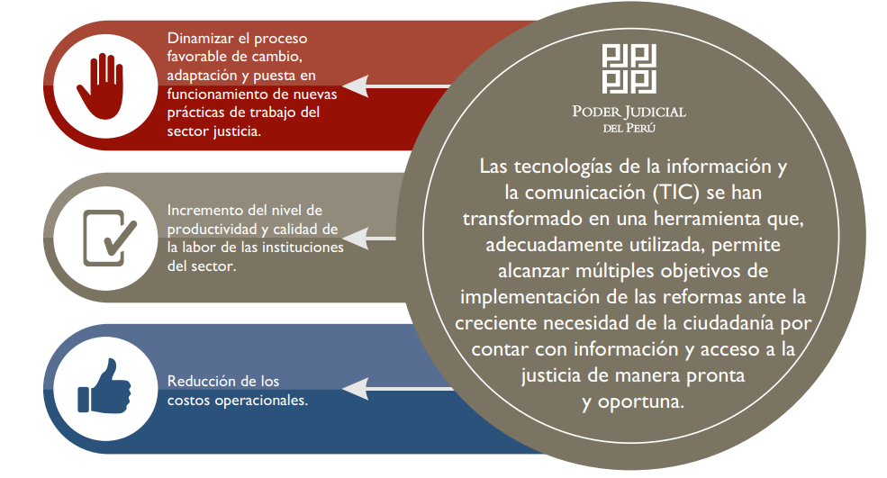
BENEFICIOS
Aporte de la introducción de las TIC en la administración de justicia

Slide 13
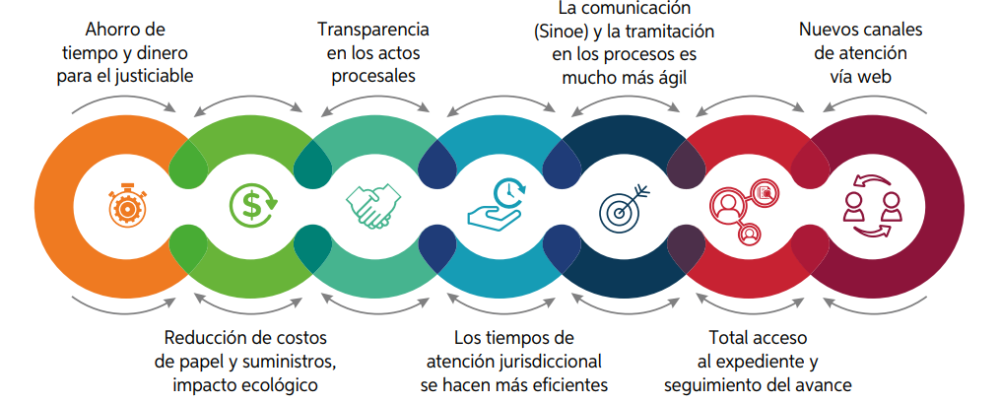
Beneficios para la labor jurisdiccional y el justiciable

Slide 14
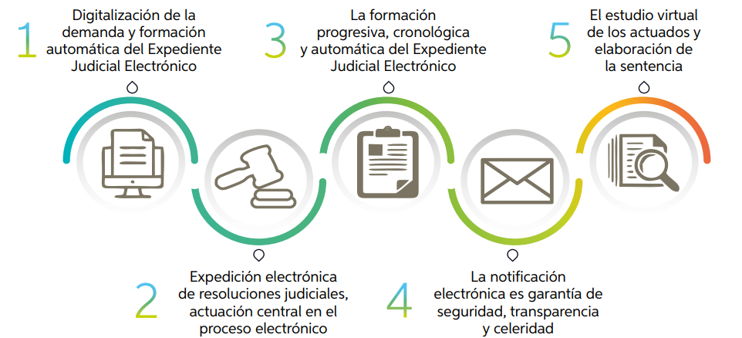
Buenas prácticas en el uso del Expediente Judicial Electrónico en el despacho judicial

Slide 15
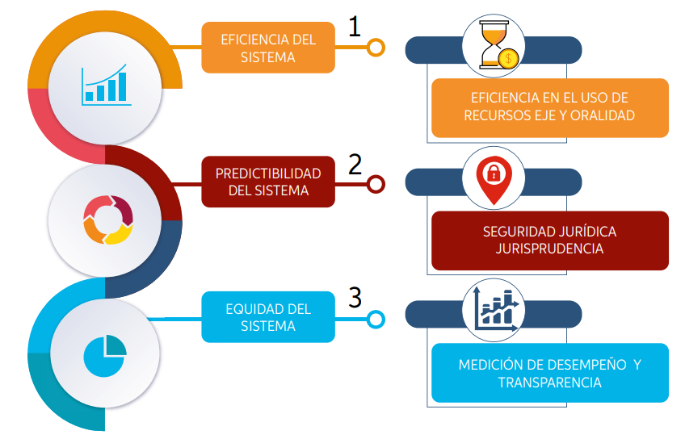
Resultado del Expediente Judicial Electrónico

Slide 16
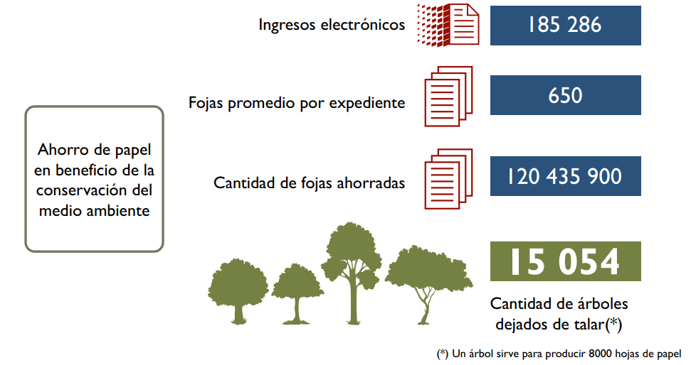
Ahorro de papel en beneficio de la conservación del medio ambiente

Slide 17
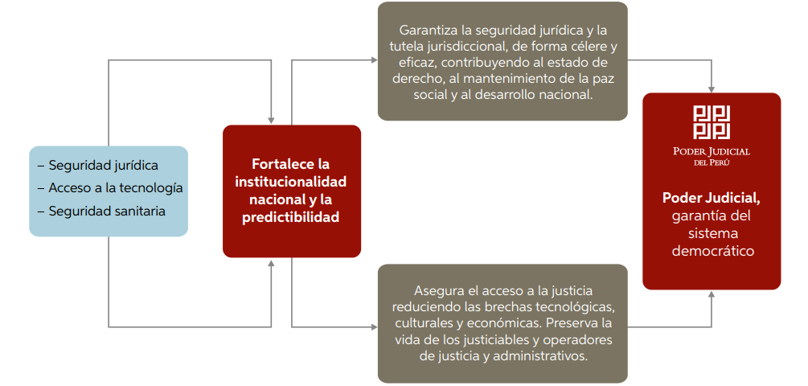
PREDICTIBILIDAD DEL SISTEMA
Fortalecimiento de la institucionalidad nacional y la predictibilidad

Slide 18
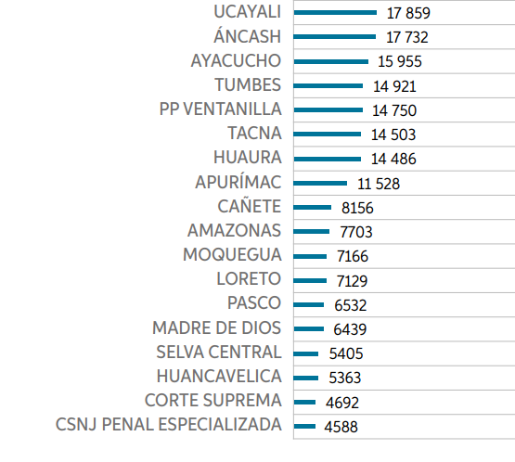
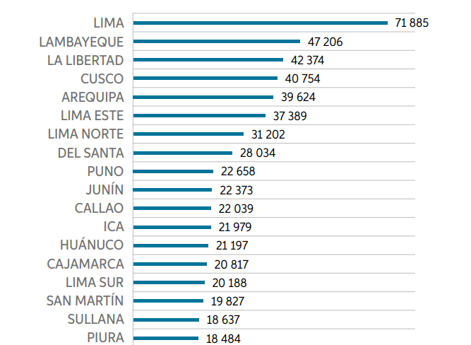
Videoconferencias desarrolladas en época de pandemia por CSJ

Slide 19
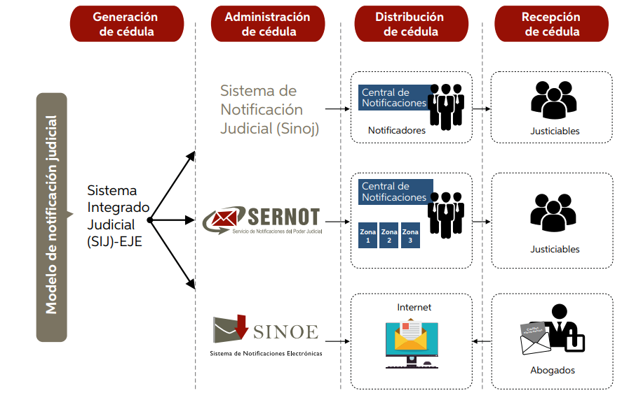
SISTEMA DE NOTIFICACIONES
Modelo de notificación judicial

Slide 20
USO DE LA MESA DE PARTES ELECTRÓNICA EN EL MARCO DE LA RESOLUCIÓN ADMINISTRATIVA N.O 133-2020-CE-PJ

Slide 21
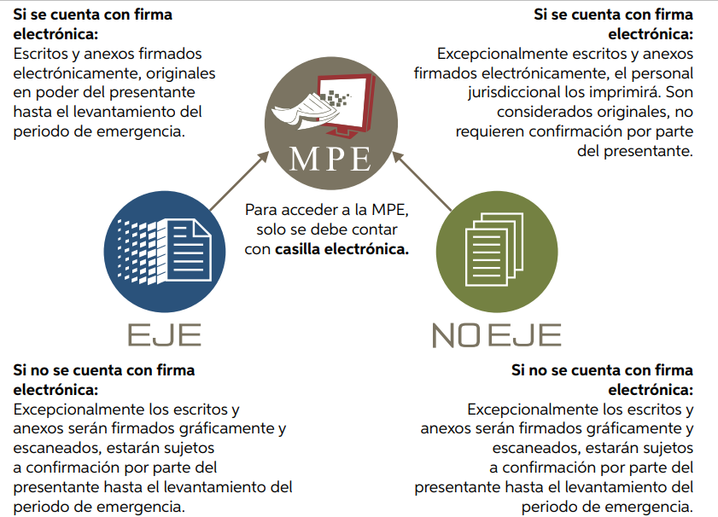

Slide 22
ETAPAS DE IMPLEMENTACIÓN DE LA MESA DE PARTES ELECTRÓNICA A NIVEL NACIONAL

Slide 23
PROYECCIONES

Slide 24
RESOLUCION ADMINISTRATIVA nº 484-2019-CE-PJ
Estableció la Comisión Nacional de Gestión e Innovación Tecnológica del Poder Judicial, que tendrá como funciones:
La implementación de nuevas tecnologías en el trámite de los expedientes judiciales.
La reorganización de los despachos judiciales.
Una reforma en el soporte de gestión administrativa.

Slide 25
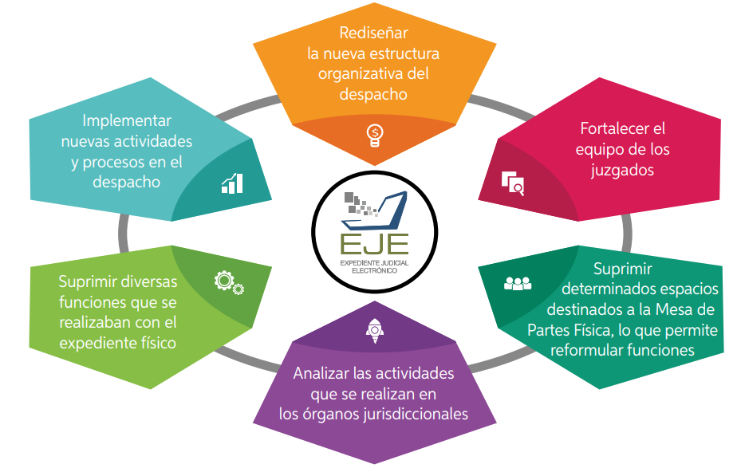
Resultados de la transformación digital de la justicia peruana

Slide 26
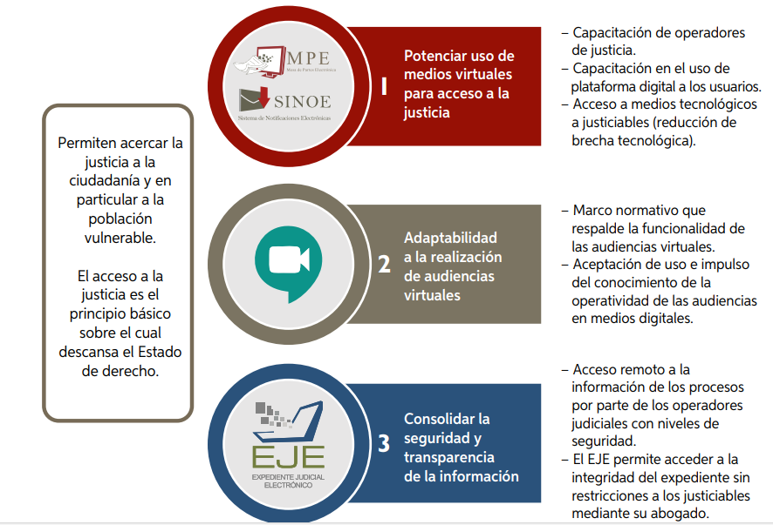
Tareas desarrolladas por los componentes de las actividades del Poder Judicial en el proceso de modernización de los servicios de justicia en el aspecto tecnológico en tiempos de la COVID-19

Slide 27
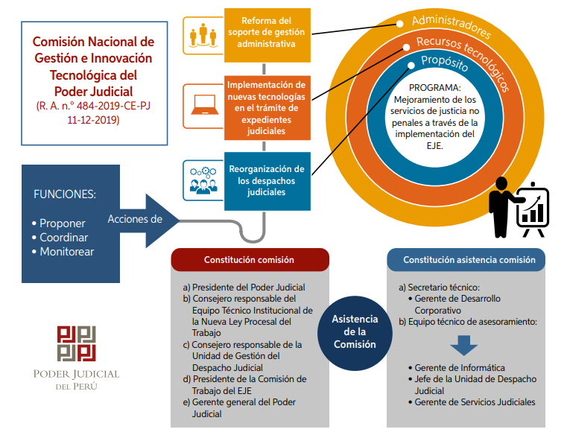
Conformación de la Comisión Nacional de Gestión e Innovación Tecnológica del Poder Judicial

Slide 28
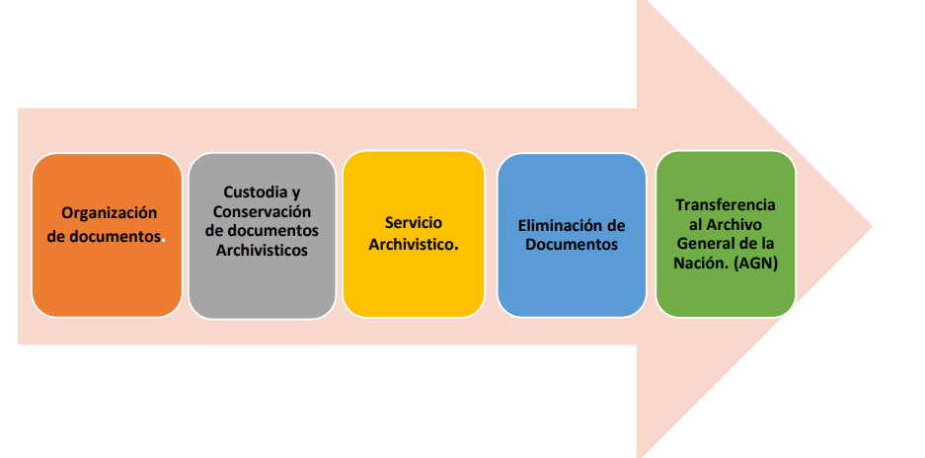
RESOLUCION ADMINISTRATIVA N° 000373-2020-CE-PJ
Organización de documentos jurisdiccionales y administrativos generados en los Archivos del Poder Judicial

Slide 29
Plan de actividades de capacitación y difusión para las cortes superiores de justicia implementadas con el Expediente Judicial Electrónico (EJE) la Mesa de Partes Electrónica (MPE)
La Comisión de Trabajo del Expediente Judicial Electrónico desde su conformación en el año 2017 al 29.01.2024, a través de su Secretaría Técnica, ha venido desarrollando actividades de implementación del Expediente Judicial Electrónico (EJE) y la Mesa de Partes Electrónica (MPE) en 35 Cortes Superiores de Justicia (34 no penal y 1 penal), concretado en 1283 órganos jurisdiccionales (1267 no penal y 16 penal) que ya disponen de los beneficios de expediente judicial electrónico.

Slide 30
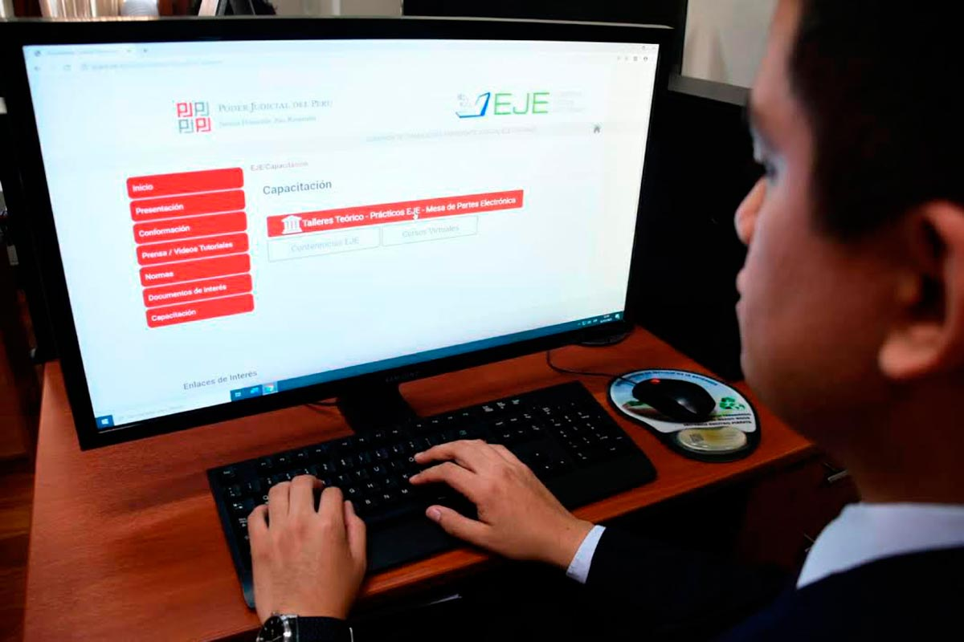
En las especialidades laboral – Nueva Ley Procesal del Trabajo (NLPT), contencioso administrativo subespecialidades tributario, aduanero y temas de mercado, civil subespecialidad comercial y oralidad civil y familia subespecialidad violencia contra las mujeres e integrantes del grupo familiar (VCMIGF), así como en familia civil, proceso único en materia de alimentos para niñas, niños y adolescentes; en la etapa intermedia para la Corte Superior Nacional de Justicia Penal Especializada; y en la Corte Suprema de Justicia de la Republica en la Sala Penal Permanente, Sala Penal Especial y Juzgado de Investigación Preparatoria.

Slide 31
Asistente Judicial Área de apoyo en la atención al público
Atender e informar al público sobre el estado de los procesos y sobre los servicios del módulo.
Recibir y registrar los pedidos y requerimientos formulados por los usuarios sobre la tramitación y ejecución de los procesos, encauzando la atención y solución de los mismos por el personal correspondiente del área de apoyo a la función jurisdiccional, sin necesidad de entrevista del público con los jueces, e impidiendo el contacto entre el público y el personal del Módulo.
Orientar al público respecto a la fecha, hora y ubicación de los ambientes donde se llevarán a cabo las audiencias.
Entregar a los justiciables los oficios, partes, edictos, exhortos, etc. ordenados por el Juez.
Usar de manera obligatoria el Sistema Integrado Judicial - SIJ, así como las demás herramientas informáticas, según corresponda.

Slide 32
Auxiliar Judicial Área de apoyo en la atención al público
Recibir la documentación y/o expedientes en la zona de atención al público, debiendo firmar y sellar el cargo correspondiente sin dilación.
Fotocopiar la documentación que le sean requeridas.
Apoyar en la distribución de los documentos y/o expedientes que ingresan a la Oficina Judicial.
Elaborar razones cuando corresponda.
Apoyar en el seguimiento de los expedientes.
Apoyar en la atención e información al público usuario.
Controlar y custodiar los cargos de recepción de documentos archivados según corresponda.
Usar de manera obligatoria el Sistema Integrado Judicial - SIJ, así como las demás herramientas informáticas, según corresponda.

Slide 33
Secretario Judicial FUNCIONES ESPECÍFICAS
Verificar el cabal ingreso de datos y la correcta clasificación de los expedientes en el sistema informático.
Redactar proyectos de resoluciones respecto de las demandas interpuestas, tales como autos admisorios, de inadmisibilidad, de improcedencia, de rechazo de demanda, de abstención y de incompetencia.
Redactar proyectos de resolución respecto de cualquier petición, articulación o incidencia promovida durante la etapa postulatoria de los procesos, hasta antes de la admisión a trámite de la demanda, tales como nulidad, autos concesorios de apelación de los antedichos actos procesales, entre otros.
Redactar proyectos de resolución de nulidad de concesorios de apelación, de convocatoria a audiencia de Vista y de Autos de Vista.
Guardar secreto en todos los asuntos a su cargo, hasta cuando se hayan traducido en actos procesales concretos.
Usar de manera obligatoria el Sistema Integrado Judicial - SIJ, así como las demás herramientas informáticas (Servicio de Edicto Judicial Electrónico, Sistema de Notificaciones Electrónicas – SINOE, etc.), según corresponda.
D
Especialista de calificación

Slide 34
Secretario Judicial FUNCIONES ESPECÍFICAS
D
Recibir diariamente los escritos y documentación de los expedientes delos procesos judiciales a su cargo, que le serán entregados por el Centro de Distribución Modular.
Redactar proyectos de resolución de autos y decretos derivados de los expedientes asignados y en la etapa de trámite.
Realizar el seguimiento de los procesos en trámite, controlando e informando al Juez y Administrador del Módulo, los plazos procesales respectivos.
Redactar el decreto de convocatoria a Audiencia Preliminar y/o de esclarecimiento de los hechos en los procesos civiles de conocimiento y abreviados, previa disposición del Juez.
Registrar adecuadamente en los sistemas informáticos, los actos procesales e hitos estadísticos de acuerdo al estado de la causa.
Oficiar a las entidades que corresponda para el cumplimiento de los mandatos judiciales.
Elevar o devolver a las instancias pertinentes, dentro del plazo de ley, las causas que contengan sentencias o autos apelados.
Vigilar la conservación de los expedientes a su cargo, siendo responsable por su pérdida, mutilaciones o alteraciones, sin perjuicio de las responsabilidades del personal auxiliar.
Especialista de trámite

Slide 35
Secretario Judicial FUNCIONES ESPECÍFICAS
Efectuar el inventario periódico de expedientes y remitir al archivo central los expedientes depurados por sentencia consentida, abandono u otra forma de conclusión del proceso que no requieran ejecución proceso.
Redactar el acta de otorgamiento de poderes.
Registrar oportuna y debidamente en el sistema informático el estado de las causas, y derivar al despacho respectivo, los procesos que pasen a la etapa de ejecución.
Apoyar en la liquidación de los expedientes judiciales bajo el modelo de despacho tradicional.
Organizar y mantener actualizado el expediente judicial.
Guardar secreto en todos los asuntos a su cargo, hasta cuando se hayan traducido en actos procesales concretos.
Usar de manera obligatoria el Sistema Integrado Judicial - SIJ, así como las demás herramientas informáticas (Servicio de Edicto Judicial Electrónico, Sistema de Notificaciones Electrónicas – SINOE, etc.), según corresponda.
D
Especialista de trámite

Slide 36
Asistente Judicial FUNCIONES ESPECÍFICAS
Formar cuadernos de demanda, solicitudes de medida cautelar, de excepciones y demás incidentes derivados del expediente principal, y su entrega al personal de trámite o ejecución, o al archivo Modular, según corresponda.
Elevar cuadernos de apelación de autos de inadmisibilidad, de improcedencia y de rechazo de demanda o solicitudes de medidas cautelares, dentro de un plazo no menor de dos (02) días hábiles, desde la fecha de notificación del auto concesorio de apelación.
Apoyar en la realización de las notificaciones electrónicas en forma oportuna.
Preparar la notificación por cédula, en los casos excepcionales que corresponda, para su remisión a la Coordinación del Servicio de Notificaciones.
Revisar los cargos de notificación por cédula, registrarlos en el sistema informático e incorporarlos al expediente físico.
Remitir los expedientes físicos al Archivo Modular para su custodia.
Organizar y mantener actualizado el expediente judicial.
Guardar secreto en todos los asuntos a su cargo, hasta cuando se hayan traducido en actos procesales concretos.
Usar de manera obligatoria el Sistema Integrado Judicial - SIJ, así como las demás herramientas informáticas (Servicio de Edicto Judicial Electrónico, Sistema de Notificaciones Electrónicas – SINOE, etc.), según corresponda.

Slide 37
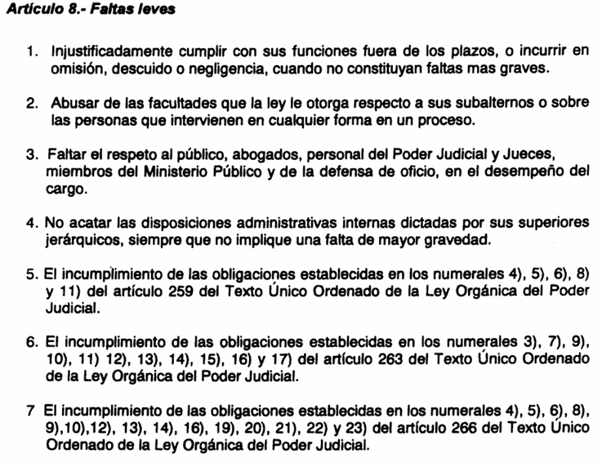
REGIMEN DISCIPLINARIO DE LOS AUXILAIRES JURISDICCIONALES DEL PODER JUDICIAL
D
F
A
L
T
A
S

Slide 38
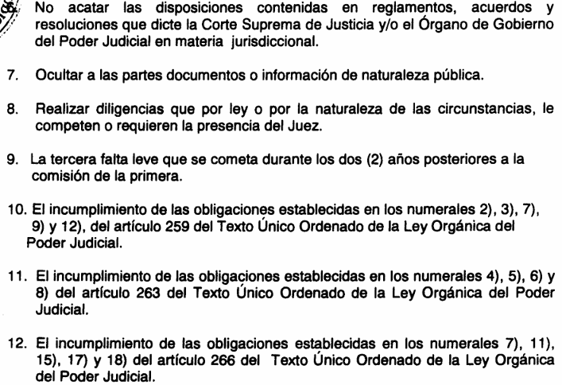
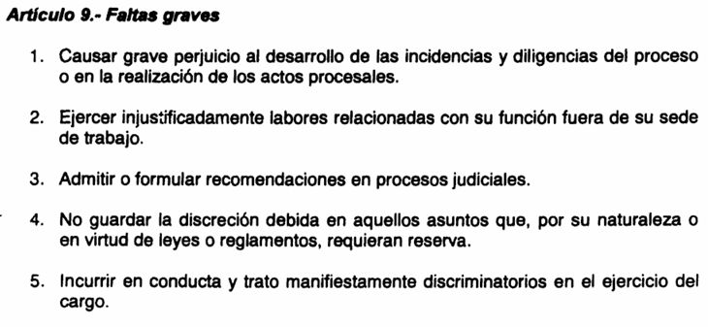

Slide 39
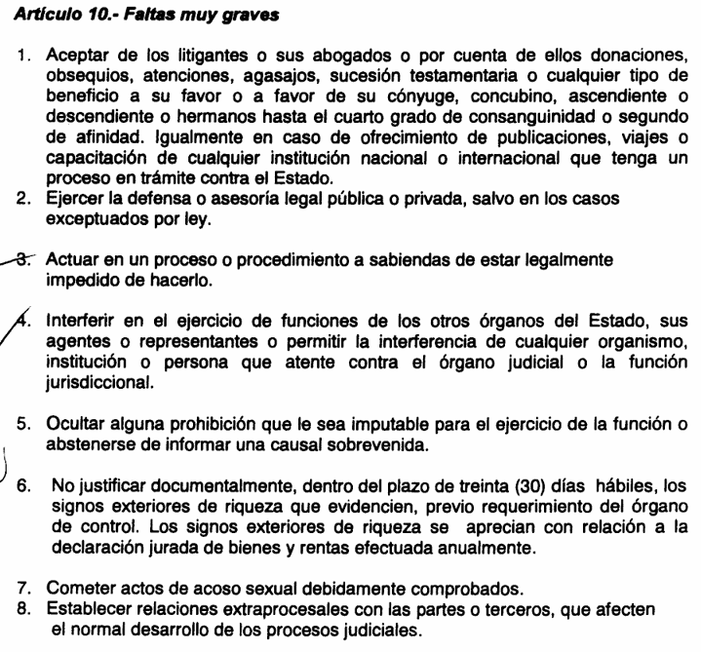

Slide 41
SANCIONES DISCIPLINARIAS
Las sanciones disciplinarias aplicables a los auxiliares jurisdiccionales son:
AMONESTACION
1.1. Amonestación Verbal
1.2. Amonestación Escrita
2. MULTA
3. SUSPENSION
4. DESTITUCION

Slide 42
GRACIAS

